Slide 1


ОГЭ-2021 по математике
Задания, требования и изменения

Slide 2
Изменения в КИМ ОГЭ-2021
Объединили задания 8 и 13 на вычисление и преобразование алгебраических выражений
На одно уменьшилось общее количество заданий
Снизился максимальный первичный балл

Slide 3
Изменения в КИМ ОГЭ-2021
Заменили задание 12 на работу с последовательностями и прогрессиями. Теперь это задание 14 с практическим содержанием на проверку умения применять знания о последовательностях и прогрессиях в прикладных ситуациях
Поменяли порядок заданий в соответствии с тематикой и сложностью

Slide 4
На что обратить внимание
Время
Дополнительное оборудование
Первичный балл
Содержательные разделы предмета
Задания

Slide 5
Время выполнения работы
3 часа 55 минут (235 минут)
Для учеников с ОВЗ, детей-инвалидов и инвалидов – 5 часов 25 минут (325 минут)

Slide 6
Дополнительное оборудование
Справочные материалы, которые выданы вместе с вариантом КИМ
Линейка
  Не должна содержать справочную информацию

Slide 7
Первичный балл
Максимальный первичный балл – 31

Slide 8
Содержательные разделы
Распределение заданий части 1
Разделы | Кол-во заданий в КИМ-2021 | Кол-во заданий в КИМ-2020
Числа и вычисления | 7 | 5
Алгебраические выражения | 1 | 2
Уравнения и неравенства | 2 | 2
Числовые последовательности | 1 | 1

Slide 9
Содержательные разделы
Распределение заданий части 1
Разделы | Кол-во заданий в КИМ-2021 | Кол-во заданий в КИМ-2020
Функции и графики | 1 | 1
Координаты на прямой и плоскости | 1 | 1
Геометрия | 5 | 4
Статистика и теория вероятностей | 1 | 1

Slide 10
Содержательные разделы
Распределение заданий части 2
Разделы | Кол-во заданий
Уравнения и неравенства | 2
Функции и графики | 1
Геометрия | 3
Количество заданий в содержательных разделах части 2 КИМ-2021 и КИМ-2020 не изменилось

Slide 11
Задания
Экзаменационная работа содержит 25 заданий
№ 1-6, 8-12, 14-19 – Часть 1. Задания с кратким ответом в виде числа, последовательности цифр
  Максимальное количество баллов – 17
№ 7 и 13 – Часть 1. Задания с выбором ответа
  Максимальное количество баллов – 2

Slide 12
Задания
№ 20-25 – Часть 2. Задания с развернутым ответом
  Максимальное количество баллов – 12

Slide 13
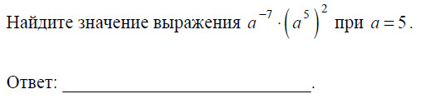
Задание №8
Вычисление и преобразование алгебраических выражений
  Задание объединило №8 и 13 из КИМ-2020

Slide 14
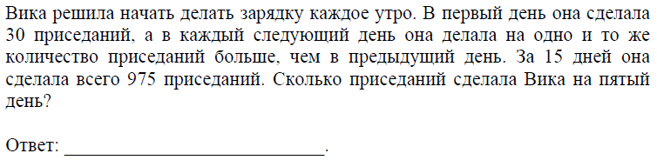
Задание №14
Применение знаний о последовательностях и прогрессиях в прикладных ситуациях
  Задание заменило №12 в КИМ-2020, добавили практическое содержание

Slide 15
Сравнение КИМ-2021 с КИМ-2020
Задания, которые поменяли нумерацию:
2021 г. | 2020г.
12 задание | 14 задание
13 задание | 15 задание
15 задание | 16 задание
16 задание | 17 задание
17 задание | 18 задание
18 задание | 19 задание
19 задание | 20 задание

Slide 16
Сравнение КИМ-2021 с КИМ-2020
Задания, которые поменяли нумерацию:
2021 г. | 2020г.
20 задание | 21 задание
21 задание | 22 задание
22 задание | 23 задание
23 задание | 24 задание
24 задание | 25 задание
25 задание | 26 задание

